Slide 1

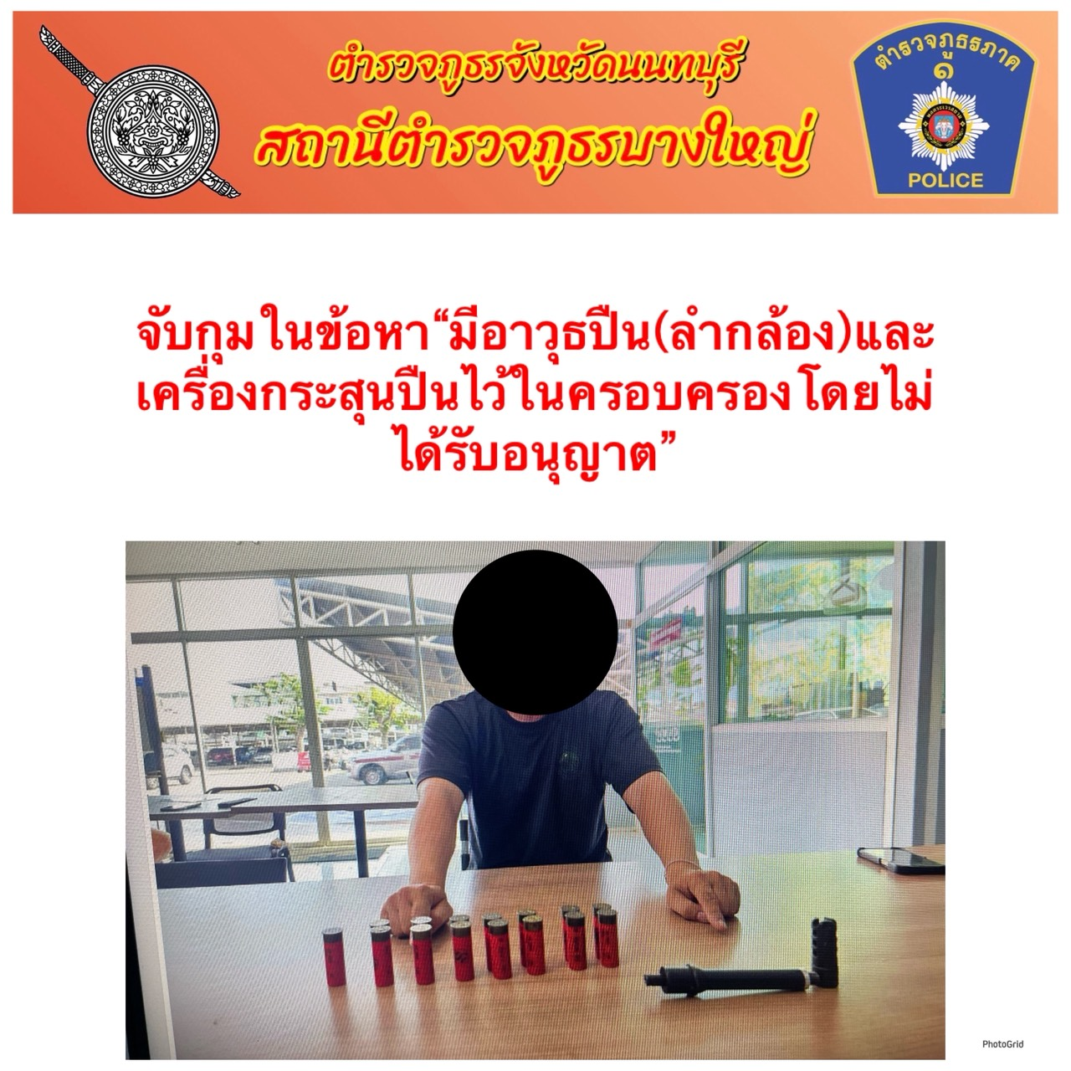
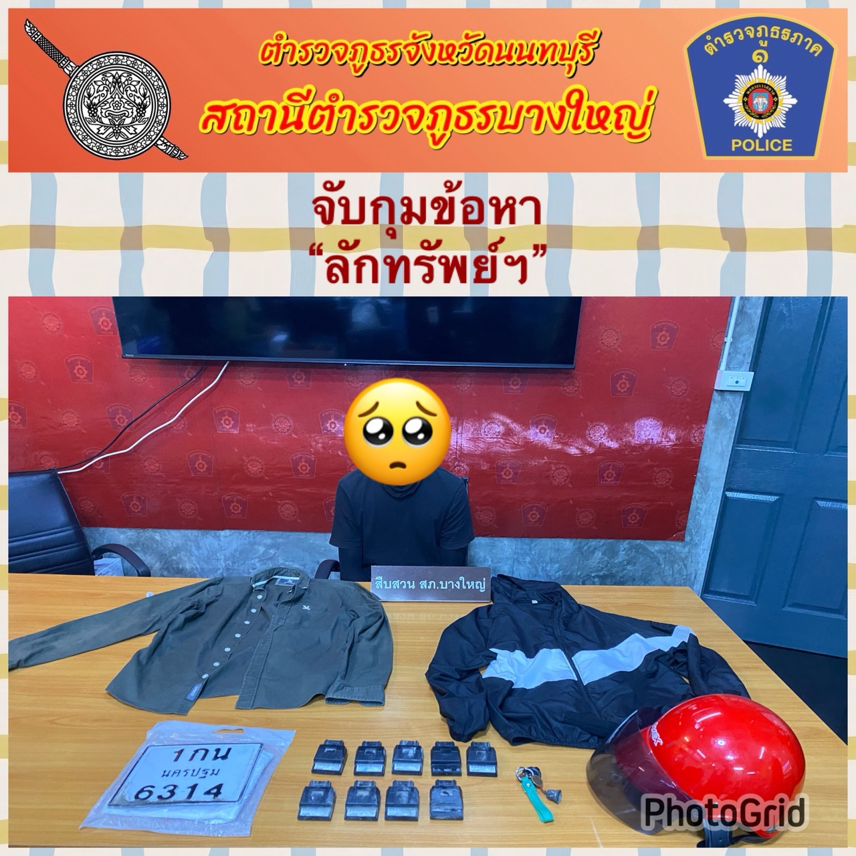
งานสืบสวน สถานีตำรวจภูธรบางใหญ่
Investigation Bangyai Police Station
ผลการปฎิบัติ ประจำเดือน เมษายน 2569
ความผิดเกี่ยวกับ พรบ.อาวุธปืนฯ
-เมื่อวันที่ 2 เมษายน 2569 ได้ร่วมกับ เจ้าหน้าที่ตำรวจ สอท.2 จับกุมผู้ต้องหาความผิดเกี่ยวกับ พรบ.อาวุธปืน
- พร้อมด้วยของกลาง
1. เครื่องกระสุนปืนลูกซอง สีแดงขนาดเบอร์ 12 จำนวน 15 นัด
2. ปลอกลดแสง สีดำ 1 อัน
3. เกรียวลำกล้องปืนขนาด .22 สีดำ ยาวประมาณ 6 นิ้ว
ความผิดเกี่ยวกับ ทรัพย์สิน
เมื่อวันที่ 12 เมษายน 2569 ได้ร่วมจับกุมผู้ต้องหา ที่เข้ามาก่อเหตุ ลักกล่องไฟรถจักรยานยนต์
- พร้อมด้วยของกลาง ดังนี้
1.กล่องไฟรถจักรยานยนต์ WAVE 110 i จำนวน 9 กล่อง
2.เสื้อแจ็กเก็ต สีขาว - ดำ จำนวน 1 ตัว
3.เสื้อเชิ้ตแขนยาว สีเขียวขี้ม้า จำนวน 1 ตัว
4.หมวกกันน็อค ครึ่งใบ สีแดง จำนวน 1 ใบ
5.รถจักรยานยนต์ ยี่ห้อ WAVE 110 I สีเทา – น้ำเงิน ทะเบียน 1 กน 6314 นครปฐม จำนวน 1 คัน
6.แผ่นป้ายทะเบียนรถจักรยานยนต์ 7 ขจ 4904 กทม (สวมใส่ขณะก่อเหตุ)
7.แผ่นป้ายทะเบียนรถจักรยานยนต์ 1 กน 6314 นครปฐม

